Slide 1

ТОВАРОВЕДЕНИЕ НЕПРОДОВОЛЬСТВЕННЫХ ТОВАРОВ
МИНСКИЙ ФИЛИАЛ
УО «Белорусский торгово-экономический университет потребительской кооперации»
Модуль 7. Факторы, формирующие потребительские свойства керамических изделий
Автор: Машкович Татьяна Васильевна – преподаватель

Slide 2

СОДЕРЖАНИЕ МОДУЛЯ
7.1. Общие сведения о керамических бытовых товарах
7.2. Понятие о керамике, сырье для производства керамики
7.3. Характеристика основных видов керамики
7.4. Общая схема производства керамических изделий
7.5. Декорирование керамических изделий
Для ведения конспекта можете использовать рабочую тетрадь, которую можно скачать в разделе «Дополнительные материалы»

Slide 3

Задачи модуля
В результате изучения данной темы Вы сможете:
Высказывать общее суждение о керамике и керамических бытовых товарах
Называть сырье для производства керамики
Сравнивать изделия из различных видов керамики по свойствам, внешнему виду и применению
Характеризовать виды и способы декорирования керамических изделий

Slide 4


7.1. Общие сведения о керамических бытовых товарах
МИНСКИЙ ФИЛИАЛ
УО «Белорусский торгово-экономический университет потребительской кооперации»
Сыцко, В.Е. Товароведение непродовольственных товаров: / В.Е. Сыцко, М.И. Дрозд. – Минск: Выш. школа, 2005. – стр. 293-296

Slide 5
Керамическими бытовыми товарами называются изделия, выработанные из глинистых материалов с различными минеральными добавками и обожженные до камневидного состояния.
Керамика - один из самых древних искусственных материалов. Обожженная глина применялась для изготовления простейших сосудов еще первобытными людьми, а в Египте за 5 тыс. лет до н. э. уже широко пользовались сосудами и предметами украшения, изготовленными из легкоплавких глин. Наибольшего расцвета гончарное производство достигло в XV в. в Италии, где в одном из городов - Фаэнце - была разработана технология получения фаянса. В XVI-XVII вв. производство майолики и фаянса быстро распространилось во Франции, Германии, Голландии, Англии. Производство наиболее ценного вида керамики - фарфора - появилось значительно позже, хотя секретами его получения в Китае владели еще в 2000 г. до н.э. Лишь в XV в. венецианцы смогли вывезти китайский фарфор в Европу. Первый высококачественный европейский фарфор был получен в Германии в 1709 г. На территории бывшего СССР первый фаянсовый завод был основан в 1724 г. под Москвой, первый фарфоровый завод - в 1744 г. под Петербургом. Создателями русского фарфора были видные ученые Д. И. Виноградов и М. В. Ломоносов.
Наиболее крупными предприятиями по производству керамики на территории бывшего СССР являются Дулевский, Дмитровский и Санкт-Петербургский фарфоровые заводы (Россия), Барановский, Коростеньский и Городницкий фарфоровые заводы (Украина), Рижский завод.

Slide 6
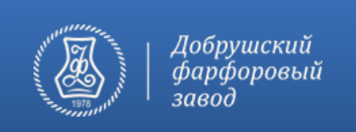



Производители керамических изделий в Республике Беларусь:
ЗАО «Добрушский фарфоровый завод»
ОАО «Белхудожкерамика», г.Радошковичи
ОАО «Ивенецкий завод художественной керамики»
Государственное производственно-торговое объединение «Белхудожпромыслы» Управления делами Президента Республики Беларусь, г.Минск

Slide 7
7.2. Понятие о керамике, сырье для производства керамики
МИНСКИЙ ФИЛИАЛ
УО «Белорусский торгово-экономический университет потребительской кооперации»
Сыцко, В.Е. Товароведение непродовольственных товаров: / В.Е. Сыцко, М.И. Дрозд. – Минск: Выш. школа, 2005. – стр. 297

Slide 8
КЕРАМИКА – это материал на основе глинистых веществ с различными минеральными добавками или без, способный при смешивании с водой образовывать пластичное тесто, которое легко формуется в изделие, а после сушки и последующего обжига переходит в камневидное состояние.
Сырье для производства керамики:
Для декорирования обычно применяют краски, препараты золота, деколи.
В качестве красителей используют оксиды и соли кобальта, хрома, меди, марганца, олова, золота.
Керамические краски делят на подглазурные и надглазурные.
Основное назначение керамических глазурей - повышение водонепро-ницаемости, механической прочности, гигиеничности, внешнего вида изделий.
Материалами для глазурей служат все оксиды металлов и содержащие их соединения, входящие в состав стекол.
Глазури, применяемые для фарфора, напоминают по составу его черепок, а для фаянса и майолики они должны быть более легкоплавкими, поэтому в их состав вводят оксиды бора, стронция, свинца, щелочных металлов.
Нажимайте по порядку:
пластичные и малопластичные материалы (глины и каолины),
отощающие вещества (кварц и кварцевый песок, битый и размолотый черепок) для снижения деформации черепка после сушки,
плавни (полевой шпат, пегматит) для снижения температуры спекания, придания черепку большей прочности, просвечиваемости, снижения водопоглощения.
Материалы для черепка
Материалы для глазури
Материалы для декорирования

Slide 9
7.3. Характеристика основных видов керамики
МИНСКИЙ ФИЛИАЛ
УО «Белорусский торгово-экономический университет потребительской кооперации»
Сыцко, В.Е. Товароведение непродовольственных товаров: / В.Е. Сыцко, М.И. Дрозд. – Минск: Выш. школа, 2005. – стр. 298-301

Slide 10
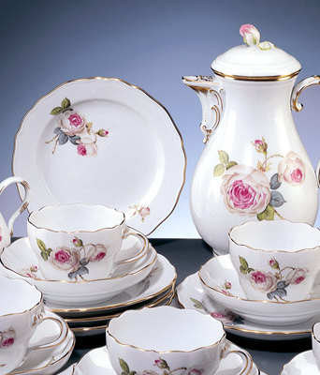
ФАРФОР
Показатели | Фарфор
1. Цвет черепка | Белый с голубоватым оттенком
2. Плотность черепка | Плотный спекшийся, непроницаемый для воды и газов
3. Водопоглощение | До 0,2%
4. Глазурь | Обычно бесцветная, на дне или по краю изделия остаются незаглазурованные места. Используются тугоплавкие полевошпатовые глазури. Они более твердые, термо- и химически стойкие, чем остальные
5. Звук при ударе по краю изделия | Звонкий продолжительный
6. Просвечиваемость черепка | В тонких слоях (до 2,5мм) просвечивает
7. Дополнительные признаки | Самая высокая прочность
8. Разновидности | Твердый | Мягкий
9. Состав | 50% глинистых веществ (каолина), 25% полевого шпата и 25% кварца | Полевошпатовый содержит на 5-8% меньше глинистых веществ и больше полевого шпата, в мягкий костяной вместо полевого шпата вводится 43-50% костяной муки
10. Применение | Посуда повседневного назначения | Изделия праздничного и подарочного назначения

Slide 11
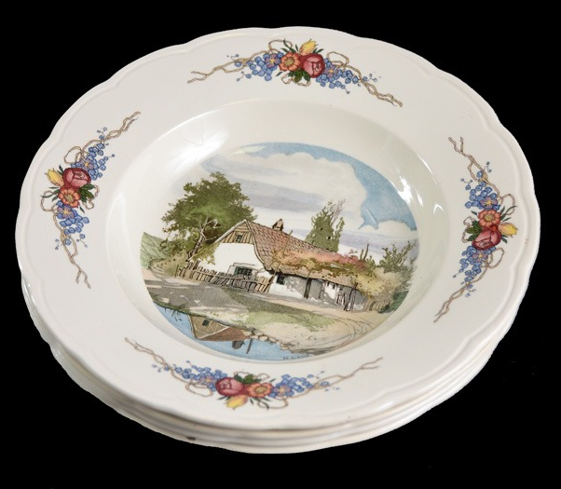
ФАЯНС
Показатели | Фаянс
1. Цвет черепка | Белый с желтоватым оттенком
2. Плотность черепка | Пористый
3. Водопоглощение | 9-12%
4. Глазурь | Прозрачная бесцветная или цветная, изделие покрывается полностью. Глазури более легкоплавкие, так как содержат оксиды калия, натрия и т.п.
5. Звук при ударе по краю изделия | Низкий, глухой, быстрозатухающий
6. Просвечивае- мость черепка | Не просвечивает
7. Дополнительные признаки
8. Разновидности | Мягкий и твердый
9. Состав | 50-55% глинистых веществ (беложгущихся глин), 40-50% кварца, 5-10% полевого шпата
10. Применение | Твердый – для столовой посуды, мягкий – для печных изразцов

Slide 12
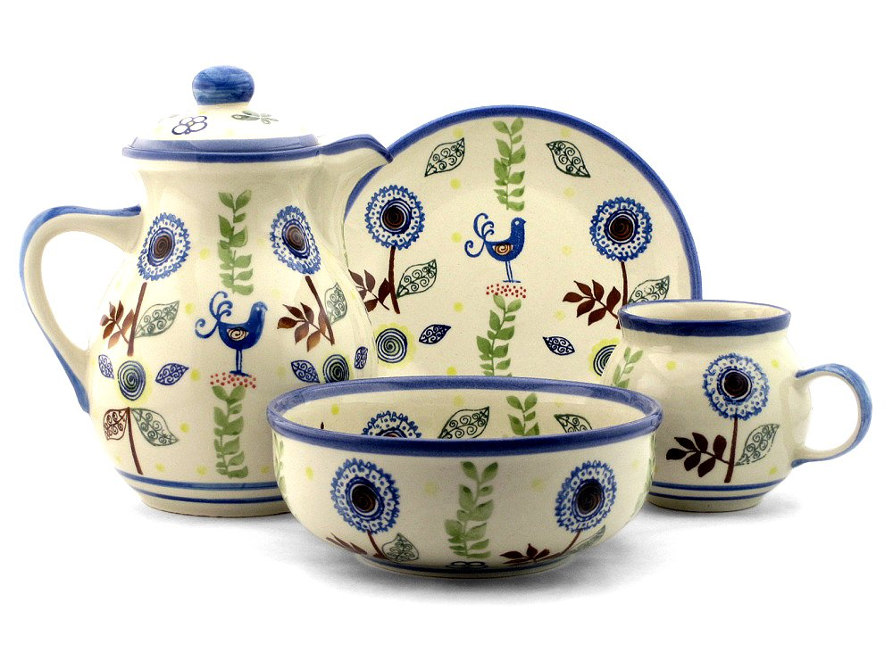
МАЙОЛИКА
Показатели | Майолика
1. Цвет черепка | Белый или цветной (желто-коричневый)
2. Плотность черепка | Пористый
3. Водопоглощение | 12-15%
4. Глазурь | Чаще цветная прозрачная или непрозрачная. Глазурь легкоплавкая, иногда с содержанием свинца
5. Звук при ударе по краю изделия | Низкий, глухой, быстрозатухающий
6. Просвечиваемость черепка | Не просвечивает
7. Дополнительные признаки
8. Разновидности | Фаянсовая и гончарная
9. Состав | Содержит большое количество легкоплавких глин (63-68%), 15-20% мела, 5-17% кварцевого песка, кварцевые отходы и т.п.
10. Применение | Посуда и художественно-декоративные изделия

Slide 13
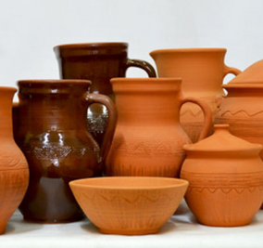
ГОНЧАРНАЯ КЕРАМИКА
Показатели | Гончарная керамика
1. Цвет черепка | Красно-коричневый
2. Плотность черепка | Пористый
3. Водопоглощение | 15-18%
4. Глазурь | Чаще бесцветная. Гончарные изделия могут быть глазурованными (частично или полностью) и неглазурованными.
5. Звук при ударе по краю изделия | Низкий, глухой, быстрозатухающий
6. Просвечиваемость черепка | Не просвечивает
7. Дополнительные признаки | Повышенная термостойкость
8. Разновидности
9. Состав
10. Применение | В основном чайно-кофейная посуда, посуда для приготовления пищи

Slide 14
7.4. Общая схема производства керамических изделий
МИНСКИЙ ФИЛИАЛ
УО «Белорусский торгово-экономический университет потребительской кооперации»
Сыцко, В.Е. Товароведение непродовольственных товаров: / В.Е. Сыцко, М.И. Дрозд. – Минск: Выш. школа, 2005. – стр. 301-303

Slide 15

Подготовка сырьевых материалов
Получение керамической массы
Формование изделий
Сушка
Обжиг
Декориро-вание
6
1
5
2
Изучите технологический процесс производства керамических изделий самостоятельно,
используя материал учебника:
Сыцко, В.Е. Товароведение непродовольственных товаров: / В.Е. Сыцко, М.И. Дрозд. – Минск: Выш. школа, 2005. – стр. 301-303
4
3

Slide 16
7.5. Декорирование керамических изделий
МИНСКИЙ ФИЛИАЛ
УО «Белорусский торгово-экономический университет потребительской кооперации»
Сыцко, В.Е. Товароведение непродовольственных товаров: / В.Е. Сыцко, М.И. Дрозд. – Минск: Выш. школа, 2005. – стр. 303-306

Slide 17
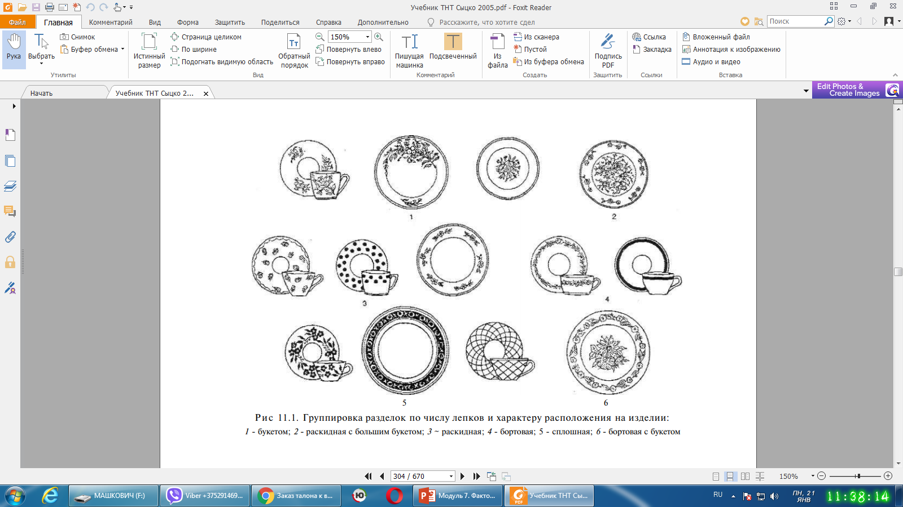
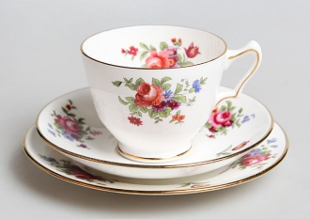
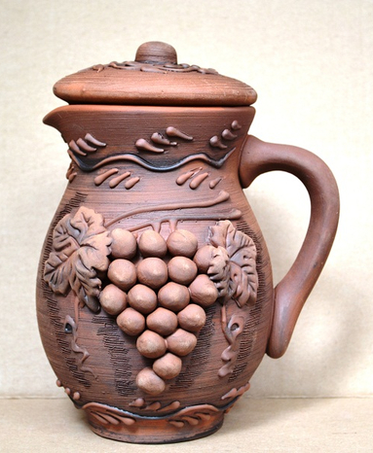
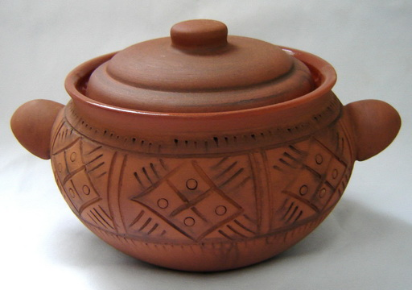
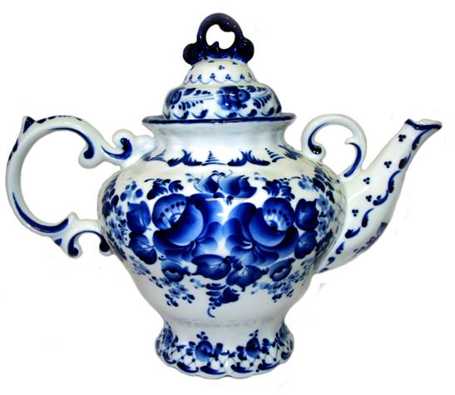
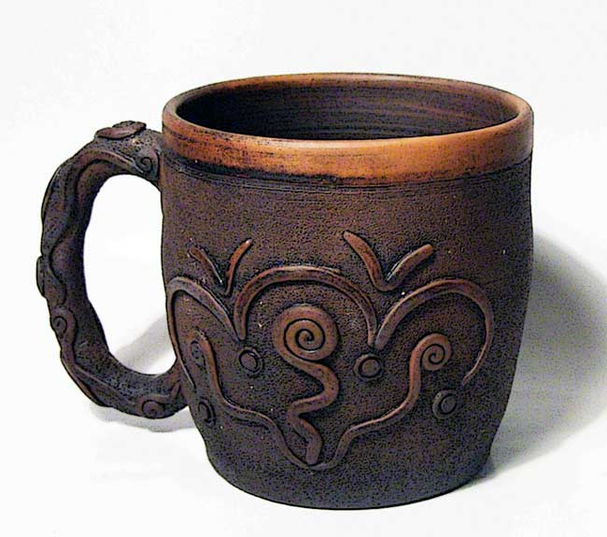
В декорировании керамических изделий различают:
Нажимайте по порядку, чтобы прочитать подробнее:
букетом (1-3 отдельных рисунка-лепка),
раскидные (5 и более лепков),
бортовые (рисунок непрерывным орнаментом расположен по борту изделия)
сплошные (непрерывный рисунок по всей внешней или внутренней поверхности)
медальоном
раскидные с большим букетом
бортовые с большим букетом
Различают:
Основные виды украшений
2. Дополнительные виды украшений
СПОСОБ ДЕКОРИРОВАНИЯ
Различают:
Гладкий декор: 2. Рельефный декор:
1.1. Надглазурный 2.1. Выпуклый
1.2. Подглазурный 2.2. Заглубленный
Перейти
ВИД УКРАШЕНИЯ
ХАРАКТЕР РАСПОЛОЖЕНИЯ РИСУНКА
Перейти
посмотреть

Slide 18
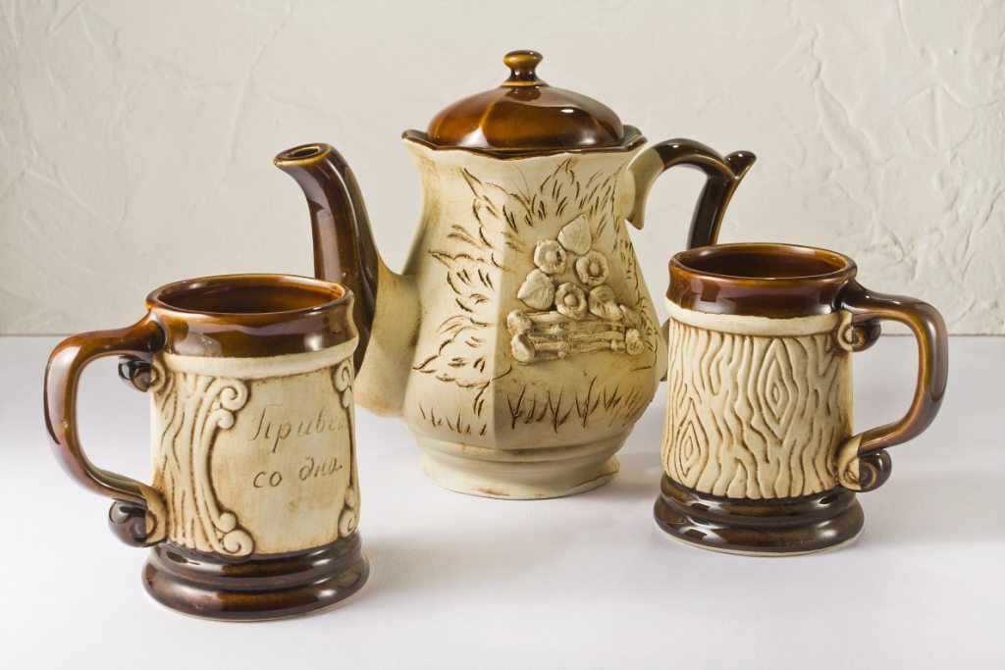
Основные виды украшений
АНГОБИРОВАНИЕ
покрытие изделия раствором цветной или беложгущейся глины

Slide 19
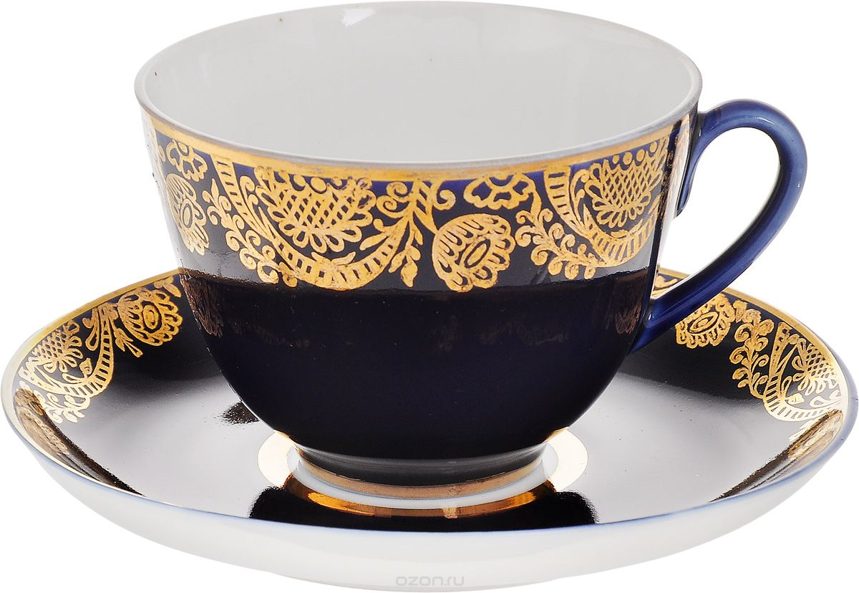
КРЫТЬЁ - покрытие лицевой поверхности изделия краской с помощью пульверизатора
Сплошное крытьё
покрытие краской всей лицевой поверхности изделия (кроме ножки в чашках и углубления для чашки в блюдцах

Slide 20
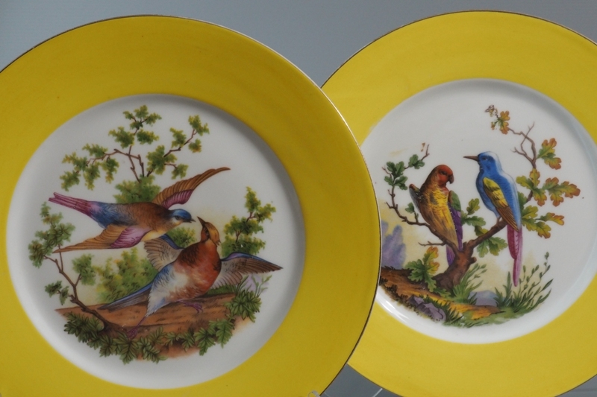
Полукрытьё
покрытие краской части корпуса шириной более 20мм

Slide 21
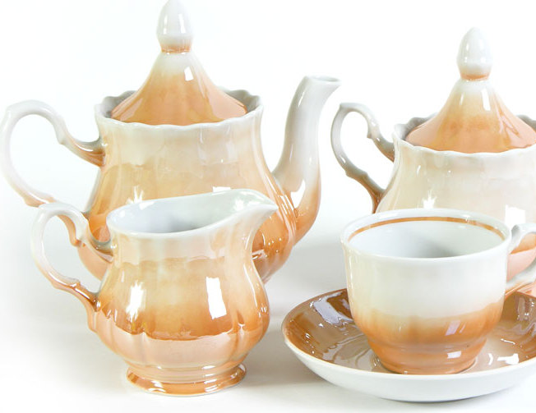
Тоновое крытьё
покрытие краской с плавным переходом от более темного к более светлому тону краски:
сверху вниз или от краев к центру (нисходящее крытьё)
снизу вверх или от центра к краям (восходящее крытьё)

Slide 22
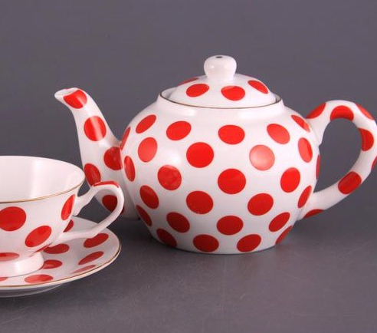
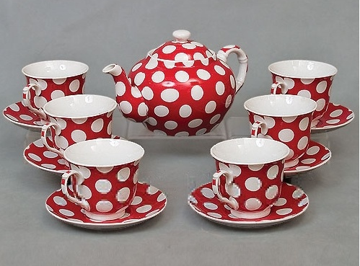
Крытьё с прочисткой
покрытие краской с оставленными по фону неокрашенными участками
Крытьё под трафарет

Slide 23
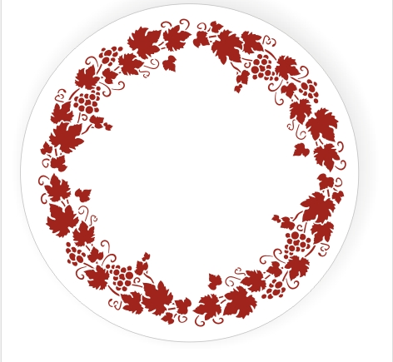
ТРАФАРЕТ
рисунок, наносимый через отверстия в шаблоне.
Детали одного цвета не соединены, контуры рисунка четкие

Slide 24
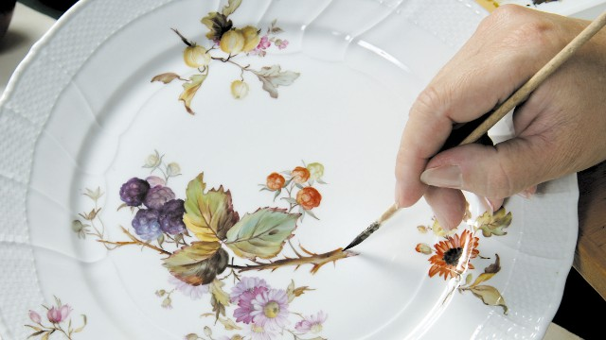
ЖИВОПИСЬ
рисунок кисточкой от руки.
Видны мазки от кисти, рисунок ощущается на ощупь

Slide 25
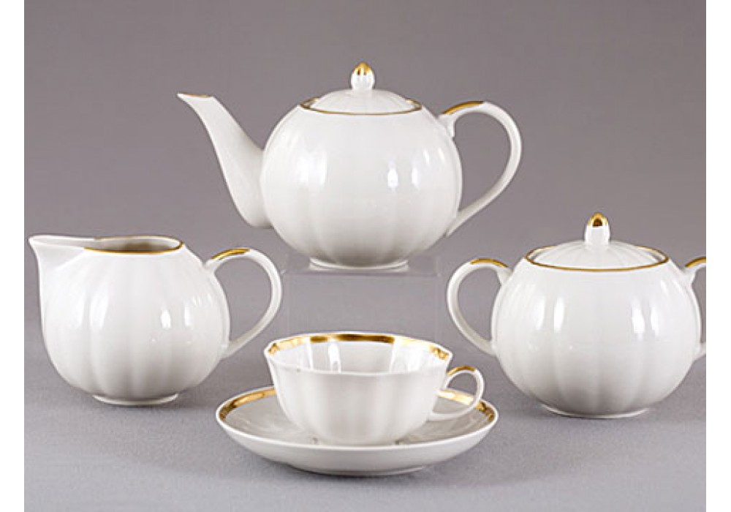
УСИК
круговая полоска золотом или краской шириной до 1мм
ОТВОДКА
шириной 1-3мм
ЛЕНТА
шириной 4-10мм
БУФЕТНАЯ ЛЕНТА
шириной 13-16мм на фаянсе

Slide 26
ДЕКОЛЬ
рисунок, наносимый по принципу переводной картинки

Slide 27
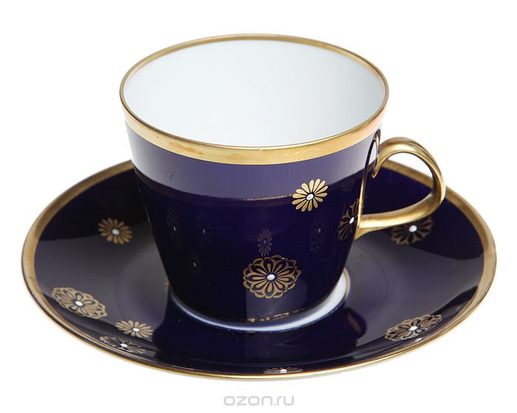
ШТАМП
мелкий однотонный повторяющийся рисунок чаще золотом, наносимый с помощью резинового штампа

Slide 28
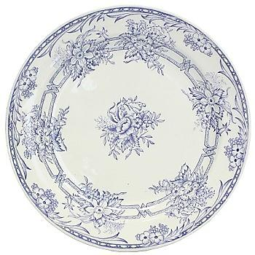
ПЕЧАТЬ
крупный однотонный контурный рисунок краской, наносимый с литографской доски через папиросную бумагу.
Разновидность – печать с раскраской

Slide 29
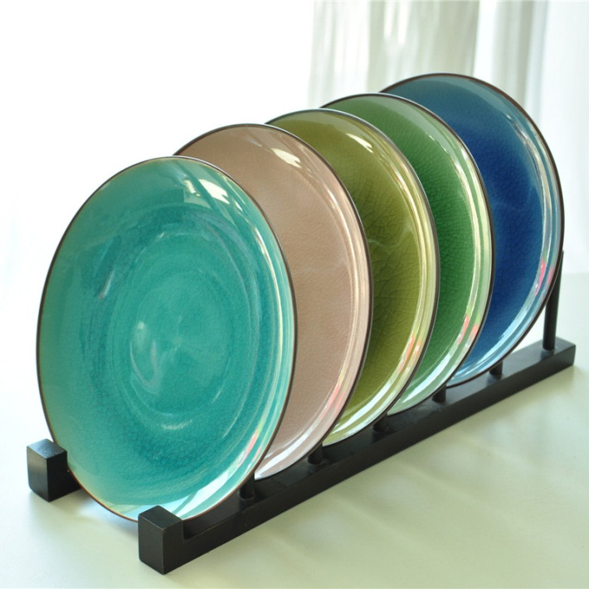
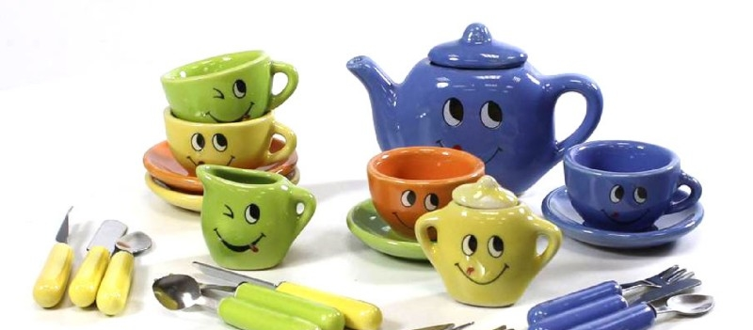
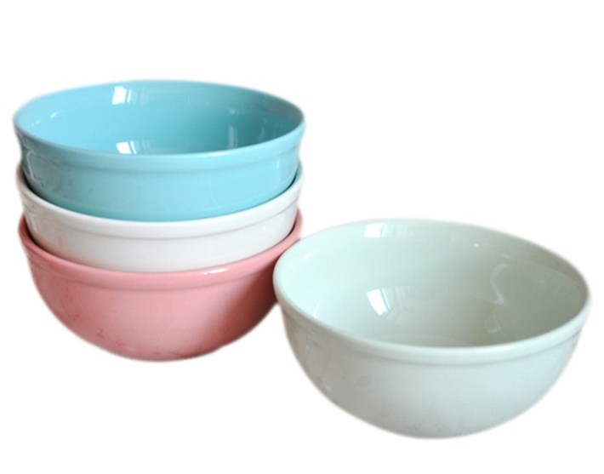
ЦВЕТНАЯ ГЛАЗУРЬ
отличается от крытья тем, что покрывает всю наружную и внутреннюю поверхность изделия

Slide 30
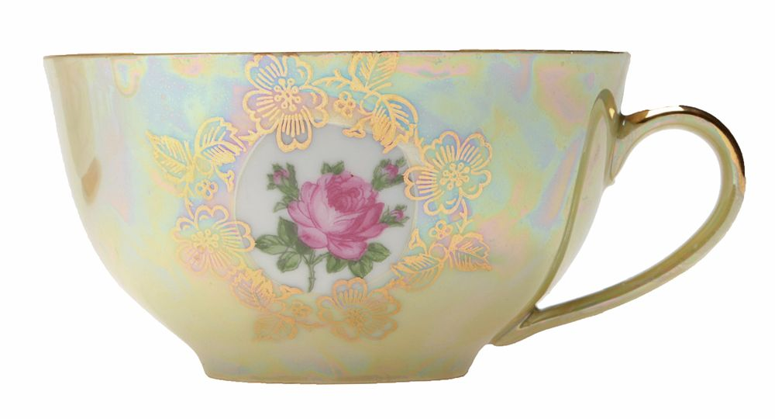
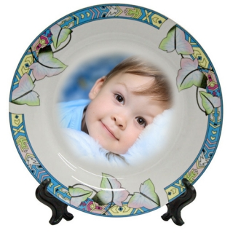
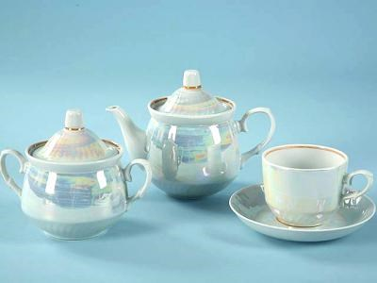
ЛЮСТРИРОВАНИЕ
ФОТОПЕЧАТЬ

Slide 31
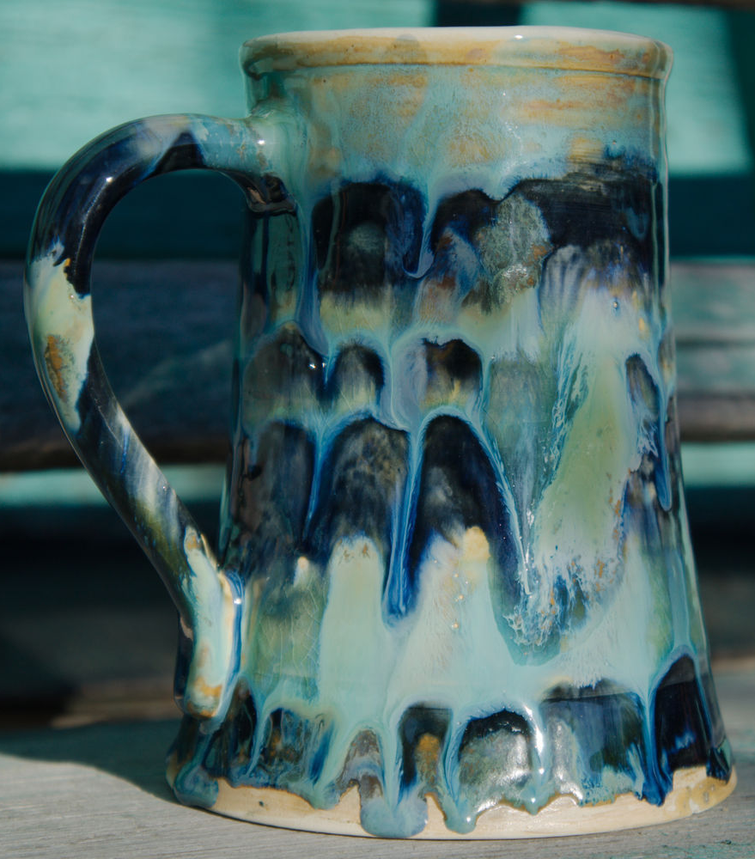
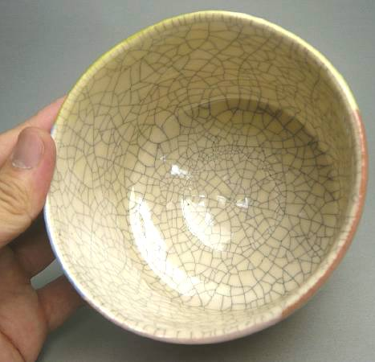
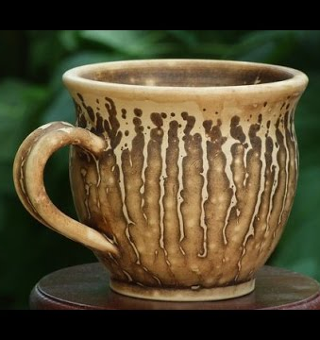
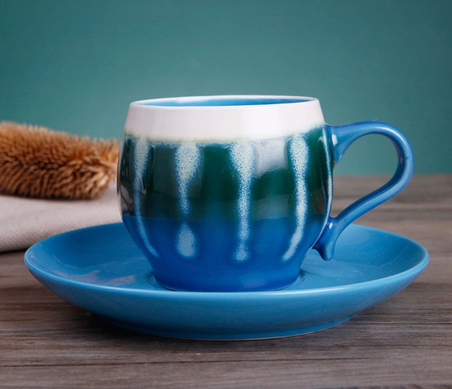
ПОТЁЧНЫЕ ГЛАЗУРИ
КРАКЛЕ

Slide 32
Дополнительные виды украшений
арабеска - узкий бортовой рисунок, выполненный вручную золотом, редко краской;
дорисовка - раскрашивание вручную отдельных элементов основного рисунка препаратами золота или краской;
разделка медальона - разрисовка вручную или обводка краской, золотом границ овала или круга, внутри которого часто находится основной рисунок;
разделка рельефа золотом - разрисовка вручную золотом всех деталей рельефа корпуса или борта;
пестрение рельефа - частичная разрисовка золотом отдельных деталей с целью подчеркнуть их и обогатить основной рисунок;
промазка рельефа - сплошное покрытие золотом рельефа или отдельных деталей изделия (ручки, носика);
цировка - гравированный рисунок по матовому золоту

Slide 33

Вопросы для самоконтроля:
Назовите сырье для производства керамики
Перечислите виды керамики
Охарактеризуйте фарфор
Укажите внешние отличительные признаки фаянса
Охарактеризуйте свойства гончарной керамики
Назовите основные виды украшений керамических изделий
Что такое печать?
Что представляет собой штамп?
Как подразделяются украшения керамики по характеру расположения рисунка?

Slide 34


Литература:
Сыцко, В.Е. Товароведение непродоволь-ственных товаров: / В.Е. Сыцко, М.И. Дрозд. – Минск: Выш. школа, 2005. – стр. 293-306
Выполните задания теста по Модулю 7

Slide 35

МИНСКИЙ ФИЛИАЛ
УО «Белорусский торгово-экономический университет потребительской кооперации»
Автор:
Машкович Татьяна Васильевна,
преподаватель высшей квалификационной категории
E-mail: mashkovich1978@mail.ru

